Slide 1


8ª Conferência SciPy América Latina

Slide 2
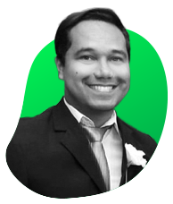
Wendel Vilaça de Assis
Cientista de dados na Lojas Renner S.A.
Mestre em Sistemas de Informação e Gestão do conhecimento - FUMEC.
Pós-graduando em Estatística Aplicada – UFMG.
Graduado em Sistemas de Informação - UNESA.
Tecnólogo em Redes de Computadores – Faculdade Estácio de Sá.
Experiência desde 2010 em Tecnologia da Informação. Atuação como cientista de dados e realização de consultoria como especialista nas áreas de Ciência de Dados, Inteligência Artificial, Business Intelligence, Redes de Computadores, Sistemas de Informação, ITIL e vivência como professor.

Slide 3
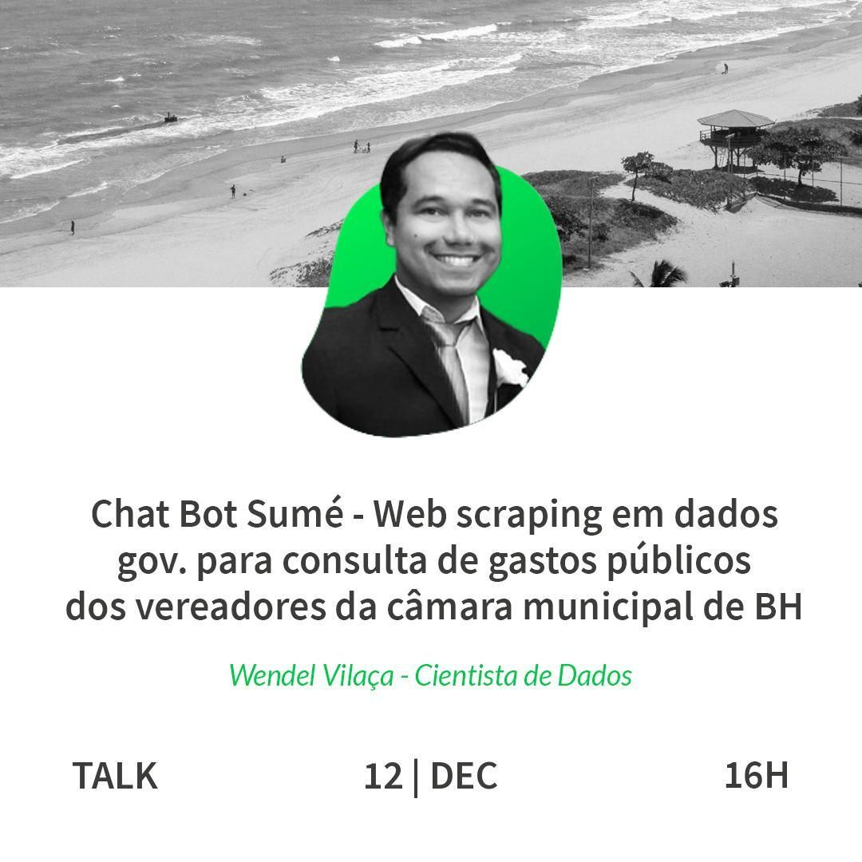

Slide 4

INTRODUÇÃO
Essa apresentação contempla o estudo de Dados Abertos, Dados Governamentais e Web Scraping.

Slide 5

INTRODUÇÃO
Os Dados Governamentais podem ser agregados, gerando valor e obtendo relevância social em sua utilização, tanto para manutenção da democracia, quanto controle social.

Slide 6

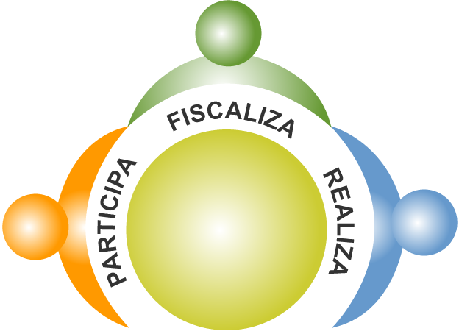
INTRODUÇÃO
A aplicação do estudo foi delimitado na Câmara Municipal de Belo Horizonte (CMBH).

Slide 7

JUSTIFICATIVA
A transparência e a utilização dos dados abertos governamentais possibilitam maior engajamento público e permite que o cidadão se torne protagonista.
Optou-se por estudar os dados governamentais do portal da CMBH pelo não-cumprimento referente à disponibilização de dados abertos.

Slide 8
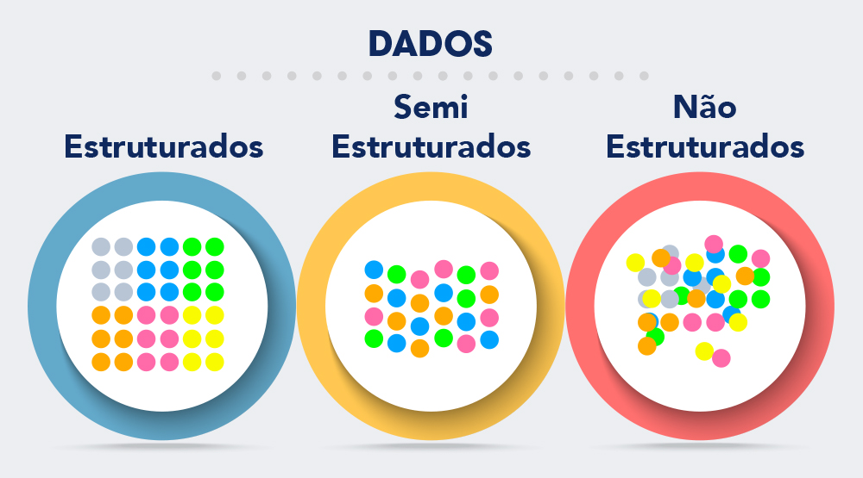
PROBLEMA DE PESQUISA
Os portais de transparência, em geral, disponibilizam dados desestruturados referentes aos gastos públicos. É possível afirmar que boa parte desses dados disponibilizados não estão em formato aberto.
Como as técnicas de Web Scraping podem transformar os dados desestruturados dos portais de transparência em dados abertos?

Slide 9
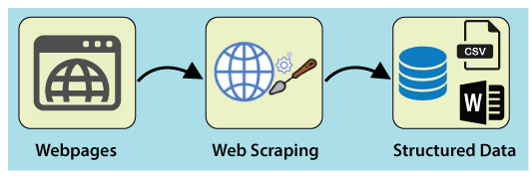

OBJETIVOS
O objetivo geral desse projeto foi o desenvolvimento, a partir de pesquisa bibliográfica e de ferramentas, um método de Web Scraping capaz de transformar os dados desestruturados do portal de transparência, da CMBH, em dados abertos.
Quanto ao objetivo específico, traçou-se o desenvolvimento de um protótipo de Chat Bot baseado no resultado do método de extração dos dados no site da CMBH.

Slide 10

REFERENCIAL TEÓRICO
DADOS GOVERNAMENTAIS
TRANSPARÊNCIA GOVERNAMENTAL
Governo Aberto
Lei de acesso à informação
Transparência ativa
Transparência ativa reversa
Transparência passiva

Slide 11
REFERENCIAL TEÓRICO
O que é um dado aberto?

Slide 12

REFERENCIAL TEÓRICO

Slide 13


REFERENCIAL TEÓRICO
Dados são abertos quando qualquer pessoa pode livremente acessá-los, utilizá-los, modificá-los e compartilhá-los para qualquer finalidade, estando sujeito a, no máximo, a exigências que visem preservar sua proveniência e sua abertura.
Três leis dos dados abertos:
Se o dado não pode ser encontrado e indexado na Web, ele não existe;
Se não estiver aberto e disponível em formato compreensível por máquina, ele não pode ser reaproveitado; e
Se algum dispositivo legal não permitir sua replicação, ele não é útil.
David Eaves

Slide 14

REFERENCIAL TEÓRICO
As 5 Estrelas dos Dados Abertos
Timothy John Berners-Lee é um físico britânico, cientista da computação e professor do MIT. É o criador da World Wide Web, tendo feito a primeira proposta para sua criação a 12 de março de 1989. Em 25 de dezembro de 1990, com a ajuda de Robert Cailliau e um jovem estudante do CERN, implementou a primeira comunicação bem-sucedida entre um cliente HTTP e o servidor através da internet.
Tim Berners-Lee

Slide 15
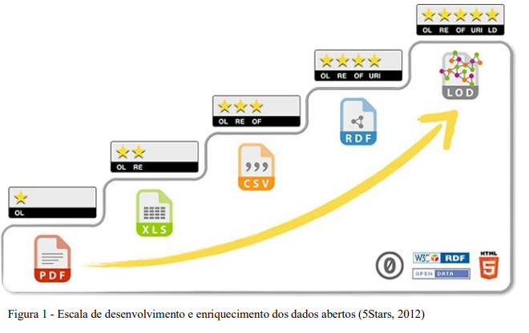
REFERENCIAL TEÓRICO
As 5 Estrelas dos Dados Abertos
Dados abertos
Dados Abertos Governamentais
Dados Conectados
Dados Abertos Conectados

Slide 16
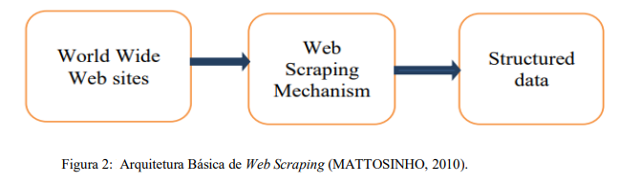
REFERENCIAL TEÓRICO
Web Scraping
De acordo com (Hernández, et al., 2015) Web Scraping ou extração de dados da Web é o processo de rastreamento e download de sites de informações e extração de dados não estruturados para um formato estruturado.

Slide 17
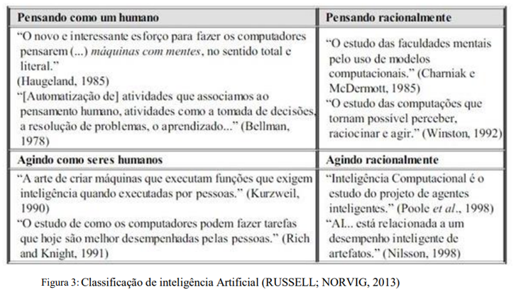
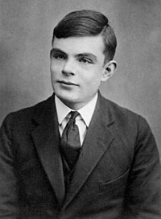
REFERENCIAL TEÓRICO
Inteligência Artificial
Alan Turing

Slide 18

REFERENCIAL TEÓRICO
Chat Bot
Segundo SCHLICHT (2016), um chatbot é um serviço alimentado por regras e algumas vezes inteligência artificial, que possibilita ao usuário humano interagir via uma interface de chat.

Slide 19
TRABALHOS RELACIONADOS
CHATTERBOT CRIOULO: PROPOSTA DE UM CONVERSADOR QUILOMBOLA DAS TERRAS DE PRETO DO TERRITÓRIO LITORAL SUL – BA
ESTUDO DE CASO “OPERAÇÃO SERENATA DE AMOR”: A ANÁLISE DE BIG DATA NO COMBATE À FESTA DOS GASTOS PÚBLICOS

Slide 20


METODOLOGIA
PESQUISA BIBLIOGRÁFICA
De acordo com (GIL, 2007, p. 44), os exemplos de pesquisa bibliográfica são sobre investigações, sobre ideologias, ou aqueles que se propõem a analisar a um determinado problema sobre diferentes prismas.
ANÁLISE QUALITATIVA
“A abordagem qualitativa pode ser definida como aquela que se fundamenta principalmente em análises qualitativas, sendo assim caracterizada de maneira geral pela não utilização de instrumental estatístico na análise dos dados” (BARDIN, 2011).

Slide 21

METODOLOGIA
PESQUISA APLICADA
Segundo (SILVEIRA; CÓRDOVA, 2009), a pesquisa aplicada visa investigar, gerar conhecimentos para aplicação prática e comprovar ou rejeitar hipóteses.

Slide 22


CHAT BOT SUMÉ
O nome Sumé foi atribuído ao Chat Bot como forma de tributo aos índios brasileiros por serem meus antepassados e uma parte da base cultural deste país.

Slide 23
CHAT BOT SUMÉ
DADOS DE CUSTEIO PARLAMENTAR DA CMBH
Dados do custeio parlamentar paralelamente aos mecanismos de controle tradicionais da CMBH promove a ampliação das ações de divulgação dos gastos empreendidos pelo próprio órgão.
https://www.cmbh.mg.gov.br/transparencia/vereadores/custeio-parlamentar

Slide 24
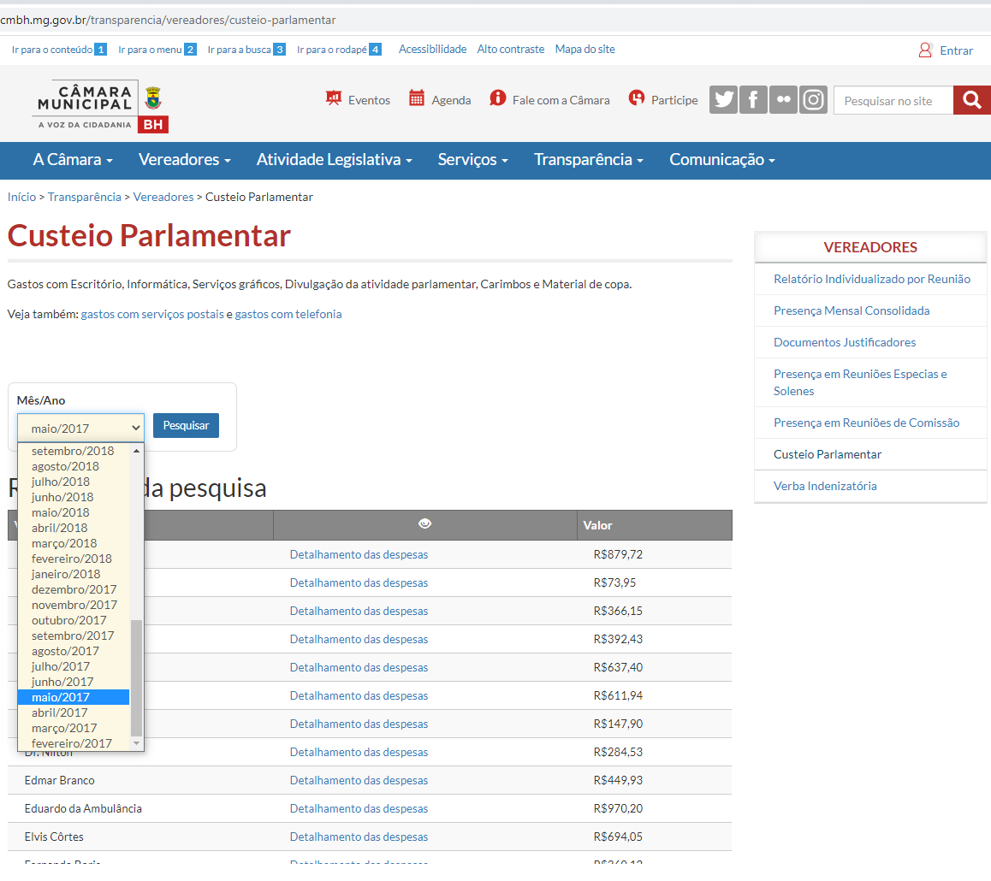
CHAT BOT SUMÉ

Slide 25
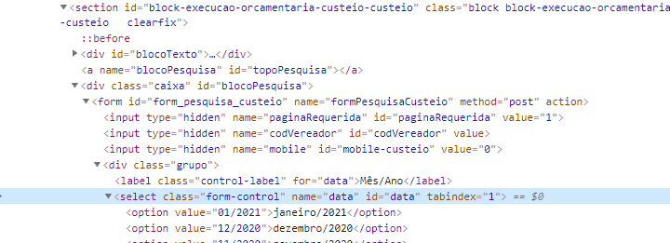
CHAT BOT SUMÉ
Id “data” custeio parlamentar

Slide 26
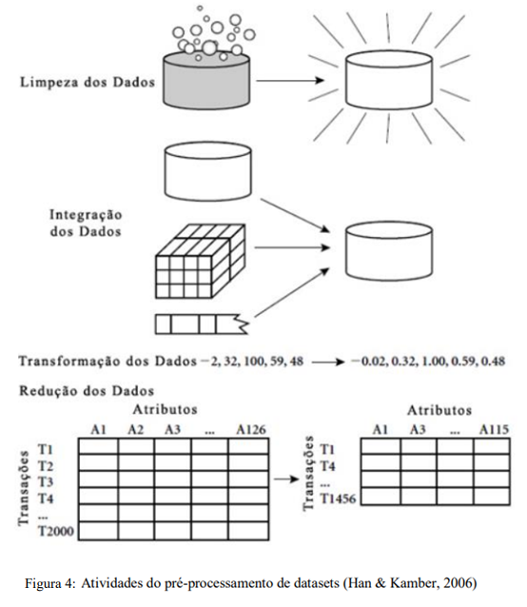
CHAT BOT SUMÉ
PYTHON
PyCharm
Selenium Webdriver
Beautiful Soup
Time
Pandas

Slide 27
CHAT BOT SUMÉ
EXPERIMENTO DO MÉTODO WEB SCRAPING
Scraping Vereador
Scraping Custeio Parlamentar
Manipulação de dados no Pandas
DataFrame partido e vereador
DataFrame vereador e custeio parlamentar
DataFrame Chat Bot Sumé
DIALOGFLOW

Slide 28
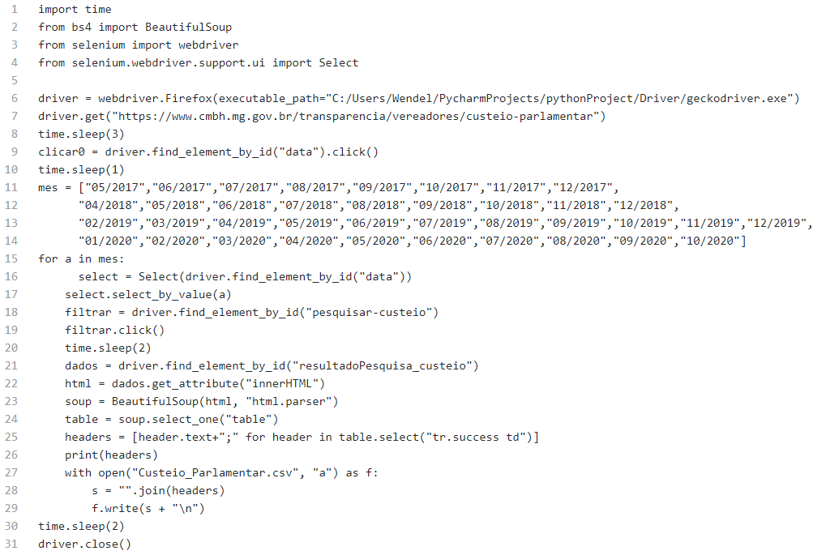
CHAT BOT SUMÉ
Web Scraping custeio parlamentar

Slide 29
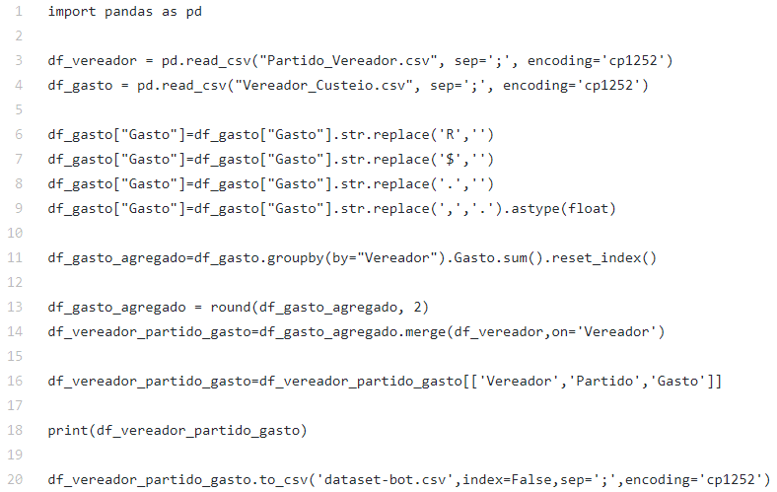
CHAT BOT SUMÉ
Data Frame custeio parlamentar

Slide 30
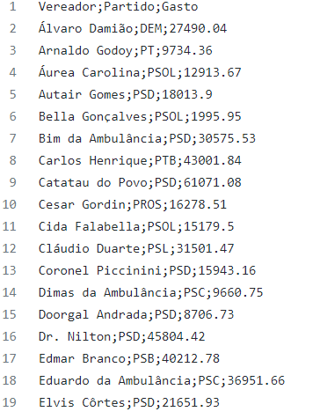
CHAT BOT SUMÉ
Data Frame custeio parlamentar

Slide 31
CHAT BOT SUMÉ
https://bot.dialogflow.com/dc4da3ec-e99e-4cc3-ae4c-61fff833579a

Slide 32
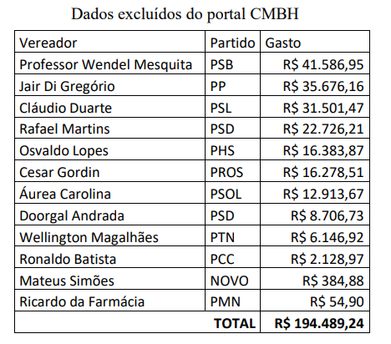
DADOS EXCLUÍDOS DO PORTAL DE TRANSPARÊNCIA

Slide 33

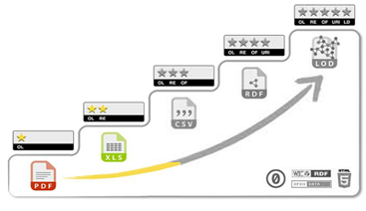
ANÁLISE DOS RESULTADOS
Nenhum dado disponibilizado pela CMBH está em formato aberto de acordo com as 5 estrelas de dados abertos e não existe nenhuma API da CMBH que disponibilizem esses dados.
A CMBH possui maturidade mínima no que se refere a dados abertos dos gastos dos Vereadores, pois disponibiliza os dados em formato PDF e, algumas vezes, em XLS.

Slide 34
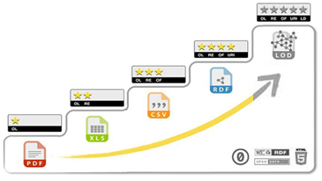
ANÁLISE DOS RESULTADOS
O método de Web Scraping possibilitou a geração de dados abertos e a evolução desses dados para 3 estrelas. Depois da transformação dos dados de gastos dos vereadores em dados abertos, será possível utilizá-los para manipulação de máquina, conforme abordado por (EAVES, 2009).
Após disponibilização dos dados nas plataformas CKAN e Git Hub eles se tornam acessíveis através do método de Resource Description Framework (RDF) alcançando, assim, o patamar de 4 estrelas.
A CMBH não atendeu à disponibilização dos dados abertos, também nem possui previsão de quando será implementado tal solução. Solicitação 64668, conforme (Apêndice A).

Slide 35
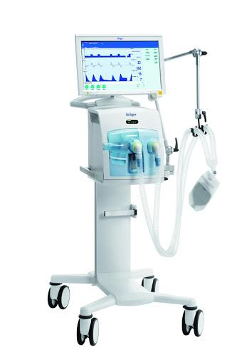
ANÁLISE DOS RESULTADOS
Gastos com o serviço postal, no mandato de 2017 a 2020 foram gastos R$ 701.845,29 (setecentos e um mil oitocentos e quarenta e cinco reais e vinte e nove centavos).
No período de decreto da pandemia entre fevereiro e maio de 2020 os gastos foram de R$ 99.875,77 (noventa e nove mil oitocentos e setenta e cinco reais e setenta e sete centavos).

Slide 36

ANÁLISE DOS RESULTADOS
Após o desenvolvimento do método de Web Scraping foi possível identificar a exclusão de dados de gastos do Custeio Parlamentar dos vereadores no portal de transparência.
Juntando todos os valores que foram extintos do portal chegamos a valores de aproximadamente R$ 194.489,24 (Cento e noventa e quatro mil e quatrocentos e oitenta e nove reais e vinte e quatro centavos).
O Chat Bot Sumé está disponível para que a população possa interagir e utilizar essa tecnologia, possibilitando visualizar os gastos do mandato dos vereadores e, consequentemente, exercer o controle social através desta solução.

Slide 37
CONCLUSÃO
Baseando-se no referencial teórico para dar suporte à pesquisa, foi comprovada neste trabalho a eficácia do modelo conceitual proposto - via Web Scraping como método adotado para a extração de dados desestruturados da CMBH, seguida de manipulação para transformá-los em Dados Abertos.
Devido ao Chat Bot Sumé, foi possível identificar irregularidades referentes aos dados analisados na CMBH. Além disso, o projeto viabilizou o desejado acesso aos gastos dos Vereadores de Belo Horizonte.

Slide 38
CONCLUSÃO
Sob o aspecto social, a maior contribuição é o Chat Bot Sumé que está disponível para consulta dos gastos dos Vereadores da CMBH para que os cidadãos possam exercer seu controle social. Também no campo social esperasse que esse trabalho gere debates acerca dos gastos com Serviços Postais.
A Contribuição da pesquisa de cunho acadêmico apresentou na literatura o relacionamento dos constructos que foram alvo desta pesquisa: Web Scraping e Dados Governamentais. Sob o aspecto de contribuição ao conhecimento, a pesquisa criou um método para extração de dados do portal de transparência da CMBH.

Slide 39
TRABALHOS FUTUROS
Projetos futuros relativos ao método adotado, reaplicação do método em outros municípios no país bem como o aprimoramento do código e do método de Web Scraping.
Estudo do impacto que o Chat Bot Sumé poderá acarretar na cidade de Belo Horizonte relacionando a sua possível utilização pelos cidadãos.
É recomendável um estudo que analise e correlacione Web Scraping e Privacidade.

Slide 40
Obrigado! Wendel Vilaça de Assis
LinkedIn
https://www.linkedin.com/in/wendel-vila%C3%A7a-de-assis-311a7611a/
GitHub
https://github.com/wendelvilaca

Slide 41
REFERÊNCIAS
5 Stars. 2012. Disponível em:<https://5stardata.info/en/> Acesso em: 15 setembro 2020.
BARDIN, L. (2011) Análise de conteúdo. São Paulo: Edições 70.
BERNERS-LEE, T. Linked Data. 2009. Disponível em: <https://www.w3.org/DesignIssues/LinkedData.html>. Acesso em: 18 agosto 2020.
EAVES, D. 2009. The Three Laws of Open Government Data. Acesso em 04 de outubro de 2014. Disponível em<http://eaves.ca/2009/09/30/three-law-of-open-government-data/> Acesso em: 3 dezembro 2020.
GIL, A. C. Como elaborar projetos de pesquisa. 4. ed. São Paulo: Atlas, 2007.
HAN, J., Pei, J., & KAMBER, M. (2011). Data mining: concepts and techniques: Elsevier.

Slide 42
REFERÊNCIAS
Hernández, Alexis & Vázquez, Edy & Rincón, César & García, Jorge & Maldonado, Adrian & Orozco, Rodolfo. (2015). Metodologías para análisis político utilizando Web Scraping. Research in Computing Science. 95. 113-121. 10.13053/rcs-95-1-9.
MATTOSINHO, F. J. A. P. Thesis on Mining Product Opinions and Reviews on the Web. Technische Universitat Dresden ,2010.
RUSSELL, S.; NORVIG, P. (2013) Inteligência Artificial. 3. ed. Rio de Janeiro: Elsevier.
SCHLICHT, Matt. The Complete Beginner’s Guide To Chatbots: Everything you need to know. 2016. Disponível em: <https://chatbotsmagazine.com/the-complete-beginnersguide-to-chatbots-8280b7b906ca>. Acesso em: 20 julho 2020.
SILVEIRA, D.T.; CÓRDOVA, F.P. A pesquisa científica. In: GERHARDT, T.E.;SILVEIRA, D.T.(Org.). Métodos de pesquisa. Porto Alegre: UFRGS, 2009.

